Slide 1

第八章、假设检验
第一节：假设检验
第二节：正态总体均值的假设检验
第三节：正态总体方差的假设检验

Slide 2

第一节 假设检验
基本概念
基本思想
基本步骤
两类错误

Slide 3
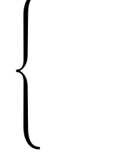
一、基本概念
在本节中，我们将讨论不同于参数估计的另一类重要的统计推断问题. 这就是根据样本的信息检验关于总体的某个假设是否正确.
这类问题称作假设检验问题 .
总体分布已
知，检验关
于未知参数
的某个假设
参数假设检验
假设检验
非参数假设检验
总体分布未知时的假设检验问题

Slide 4
引例：已知某班《概率统计》的期末考试成绩服从
正态分布。根据平时的学习情况及试卷的难易程度，估
估计平均成绩为75分，考试后随机抽样5位同学的试卷，
得平均成绩为72分，试问所估计的75分是否正确？
“全班平均成绩是75分”，这就是一个假设
根据样本均值为72分，和已有的定理结论，对EX=75
是否正确作出判断，这就是检验，对总体均值的检验。
表达：原假设：H₀：EX=75；备择假设： H₁：EX≠75
判断结果：接受原假设，或拒绝原假设。

Slide 5
二、基本思想
参数的假设检验：已知总体的分布类型，对分布函数或
密度函数中的某些参数提出假设，并检验。
基本原则——小概率事件在一次试验中是不可能发生的。
思想：如果原假设成立，那么某个分布已知的统计
量在某个区域内取值的概率α应该较小，如果样本的观
测数值落在这个小概率区域内，则原假设不正确，所以，
拒绝原假设；否则，接受原假设。
拒绝域
检验水平（或显著性水平）

Slide 6
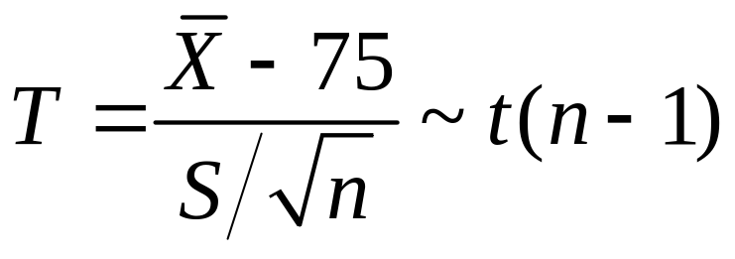
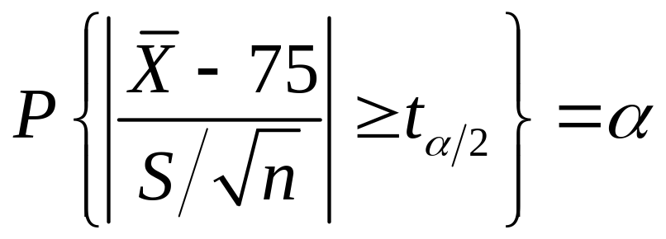
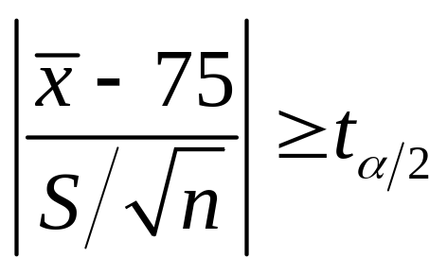
引例问题
原假设 H₀：EX=75；H₁：EX≠75
假定原假设正确，则X~N（75，σ²），于是T统计量
拒绝域
检验水平
可得
临界值
如果样本的观测值
则拒绝H₀

Slide 7
三、基本步骤
1、提出原假设H₀ ，确定备择假设H₁ ；
2、构造分布已知的合适的统计量；
3、由给定的检验水平α，求出在H₀成立的条件下的
临界值（上侧α分位数，或双侧α分位数）；
4、计算统计量的样本观测值，如果落在拒绝域内，
则拒绝原假设，否则，接受原假设。

Slide 8
四、两类错误
假设检验会不会犯错误呢？
由于作出结论的依据是下述
小概率原理
不是一定不发生
小概率事件在一次试验中基本上不会发生 .

Slide 9
第一类错误（弃真错误）——原假设H₀为真，而检验
结果为拒绝H₀；记其概率为α，即
P{拒绝H₀|H₀为真}= α
检验水平
第二类错误（受伪错误）——原假设H₀不符合实际，
而检验结果为接受H₀；记其概率为β，即
P{接受H₀|H₀为假}= β
希望：犯两类错误的概率越小越好，但样本容量一定
的前提下，不可能同时降低α和β。
原则：保护原假设，即限制α的前提下，使β尽可能的小。
注意：“接受H₀”，并不意味着H₀一定为真；“拒绝H₀”
也不意味着H₀一定不真。

Slide 10


实际情况
决定
H₀为真
H₀不真
拒绝H₀
第一类错误
正确
接受H₀
正确
第二类错误
犯两类错误的概率:
P{拒绝H₀|H₀为真}= α
P{接受H₀|H₀为假}= β
显著性水平 为犯第一类错误的概率.

Slide 11
第二节 正态总体均值的假设检验
单个正态总体的均值检验
两个正态总体的均值检验

Slide 12
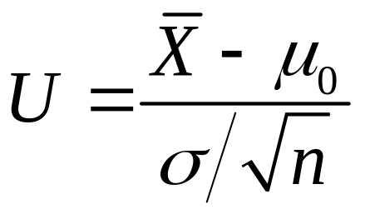
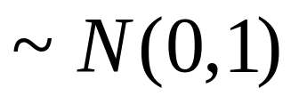
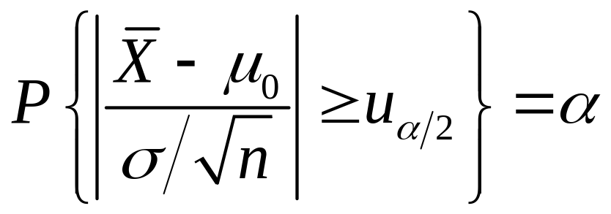
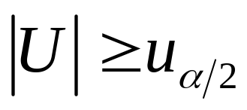
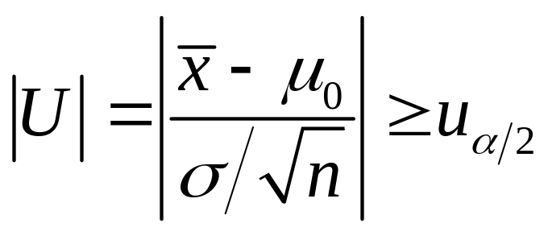
一、单个正态总体的均值检验
U检验法
1、方差已知
问题：总体 X~N（μ，σ²），σ²已知
假设 H₀：μ=μ₀；H₁：μ≠μ₀
双边检验
构造U统计量
H₀为真的前提下
由
确定拒绝域
如果统计量的观测值
则拒绝原假设；否则接受原假设

Slide 13
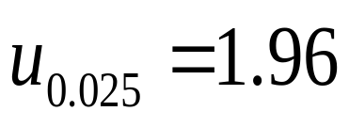
例1 由经验知某零件的重量X~N（μ，σ²），μ=15，
σ=0.05；技术革新后，抽出6个零件，测得重量为
（单位：克）14.7 15.1 14.8 15.0 15.2 14.6，已
知方差不变，试统计推断，平均重量是否仍为15克？
（α=0.05）
解 由题意可知：零件重量X~N（μ，σ²），且技术
革新前后的方差不变σ²=0.05²，要求对均值进行
检验，采用U检验法。
假设 H₀：μ=15； H₁： μ≠15
构造U统计量，得U的0.05双侧分位数为

Slide 14
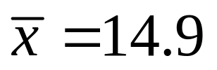
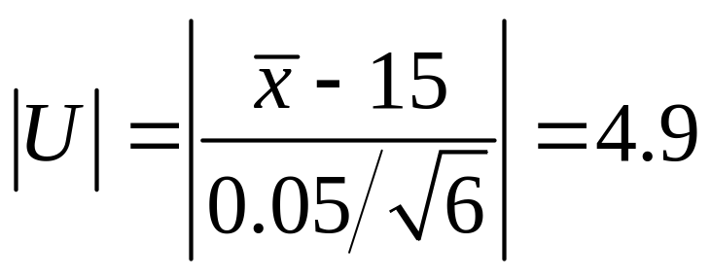
例1 由经验知某零件的重量X~N（μ，σ²），μ=15，
σ=0.05；技术革新后，抽出6个零件，测得重量为
（单位：克）14.7 15.1 14.8 15.0 15.2 14.6，已
知方差不变，试统计推断，平均重量是否仍为15克？
（α=0.05）
解
而样本均值为
故U统计量的观测值为
因为4.9>1.96 ，即观测值落在拒绝域内
所以拒绝原假设。

Slide 15

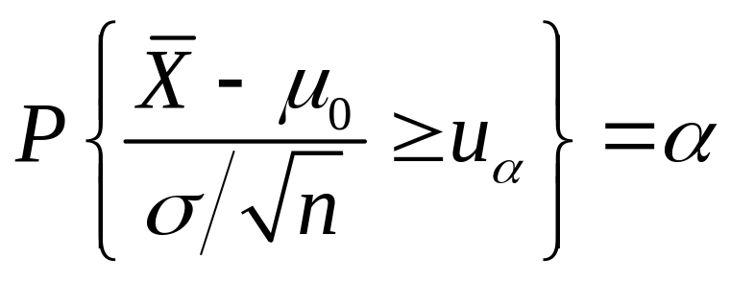
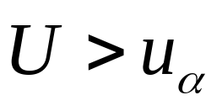

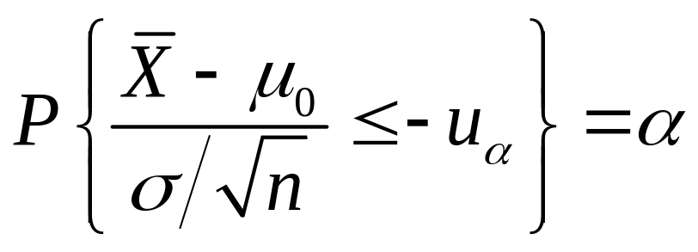
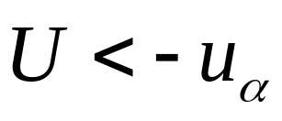
单 边 检 验
H₀：μ μ₀；H₁：μ>μ₀
拒绝域为
或
H₀：μ μ₀；H₁：μ<μ₀
拒绝域为

Slide 16
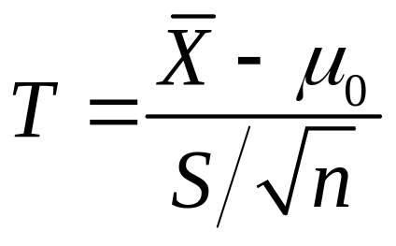
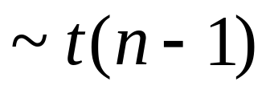
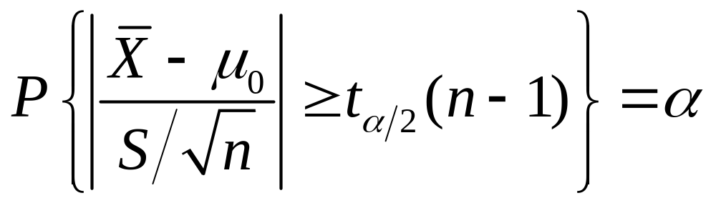
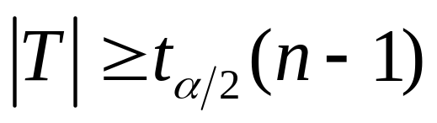
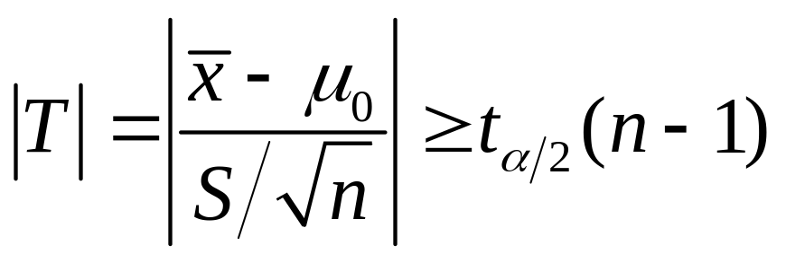
t检验
2、方差未知
问题：总体 X~N（μ，σ²），σ²未知
假设 H₀：μ=μ₀；H₁：μ≠μ₀
双边检验
构造T统计量
由
确定拒绝域
如果统计量的观测值
则拒绝原假设；否则接受原假设

Slide 17
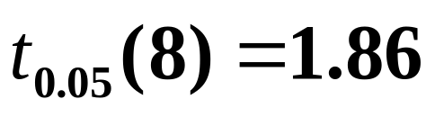
例2 化工厂用自动包装机包装化肥，每包重量服从正态
分布，额定重量为100公斤。某日开工后，为了确定包
装机这天的工作是否正常，随机抽取9袋化肥，称得平
均重量为99.978，均方差为1.212，能否认为这天的包
装机工作正常？（α=0.1）
解 由题意可知：化肥重量X~N（μ，σ²），μ₀=100
方差未知，要求对均值进行检验，采用T检验法。
假设 H₀：μ=100； H₁： μ≠100
构造T统计量，得T的0.1双侧分位数为

Slide 18
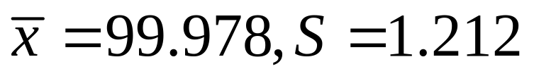
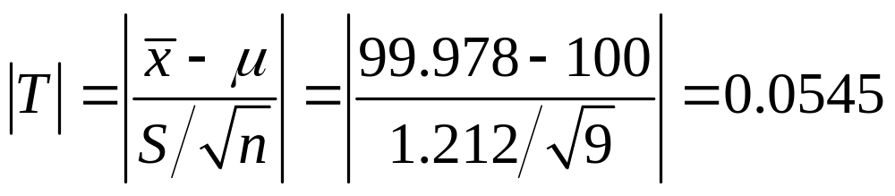
例2 化工厂用自动包装机包装化肥，每包重量服从正态
分布，额定重量为100公斤。某日开工后，为了确定包
装机这天的工作是否正常，随机抽取9袋化肥，称得平
均重量为99.978，均方差为1.212，能否认为这天的包
装机工作正常？（α=0.1）
解
而样本均值、均方差为
故T统计量的观测值为
因为0.0545<1.86 ，即观测值落在接受域内
所以接受原假设，即可认为这天的包装机工作正常。

Slide 19
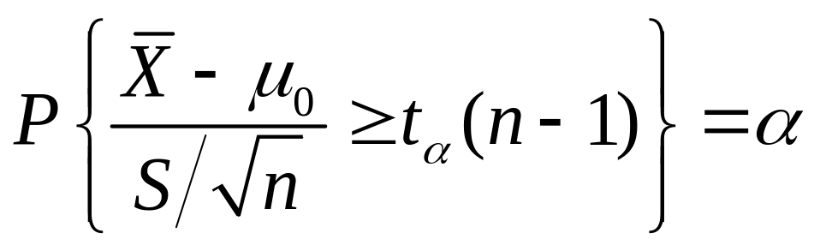
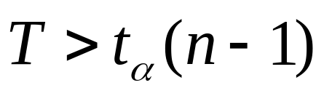
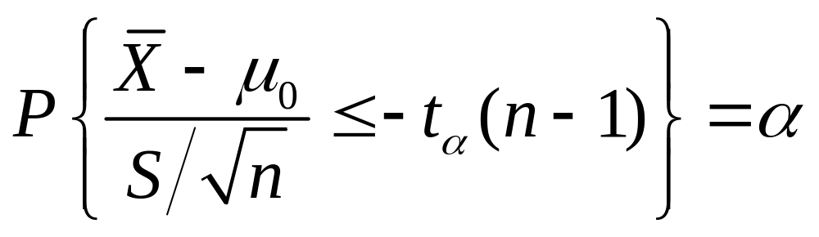
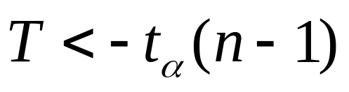
单边检验
H₀：μ μ₀；H₁：μ>μ₀
拒绝域为
或
H₀：μ μ₀；H₁：μ<μ₀
拒绝域为

Slide 20
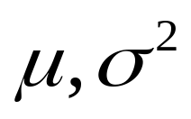
例3 某种电子元件的寿命 X（以小时计）服从正态分布， 均未知。现测得16只元件的寿命如下：
159 280 101 212 224 379 179 264
222 362 168 250 149 260 485 170
问是否有理由认为元件的平均寿命大于225（小时）？

Slide 21

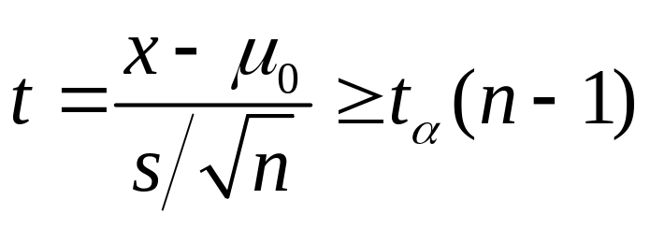


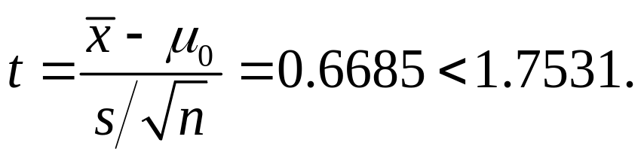
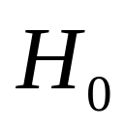
解： 按题意需检验
取 。由表8.1知检验问题的拒绝域为
现在n=16, 又算得
即得
t不落在拒绝域，故接受 ，即认为元件的平均
寿命不大于225小时。

Slide 22
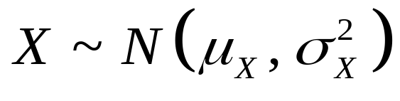
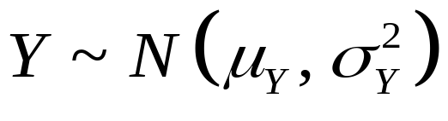
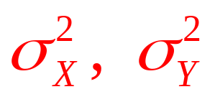
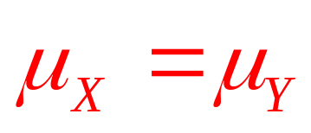
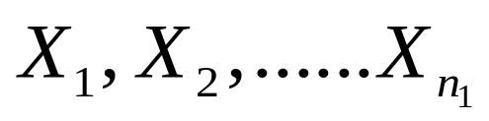
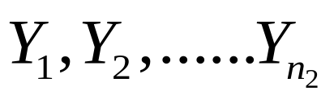
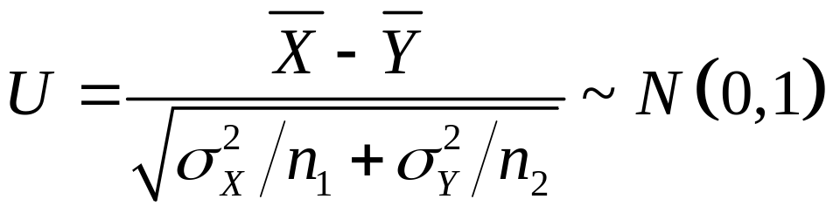

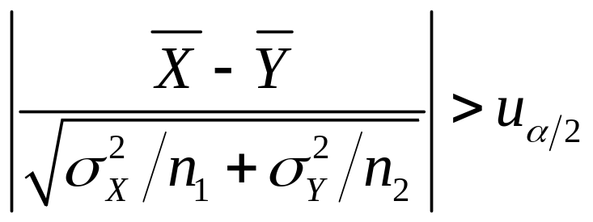
二、两个正态总体的均值检验
U检验法
1、方差已知，检验均值相等
问题：
已知 ，检验H₀：
U 双侧检验
设
是X的一个样本，
是Y的一个样本，
则当H₀由成立时
故对给定的检验水平 得H₀的拒绝域：

Slide 23
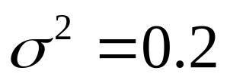
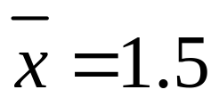
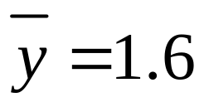
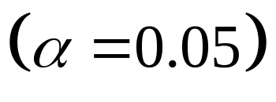
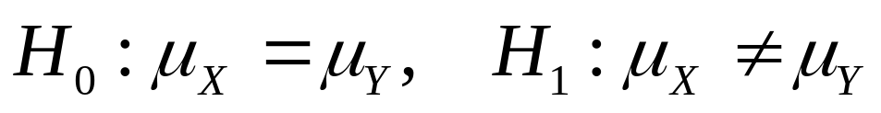
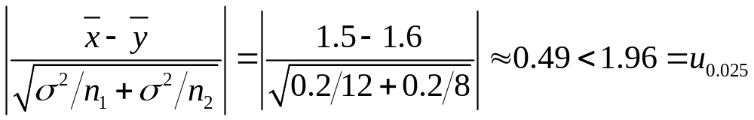
例4 据以往资料，已知某品种小麦每4平方米产量（千克）的
方差为 。今在一块地上用A，B 两法试验，A
法设12个样本点，得平均产量 ；B 法设8个样本
点，得平均产量 ，试比较A、B两法的平均产量
是否有显著差异。
解 假设：
因为：
所以接受H₀假设，即认为 A、B两法的平均产量无显著差异。

Slide 24
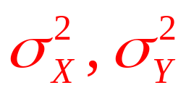
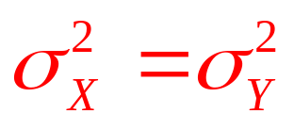
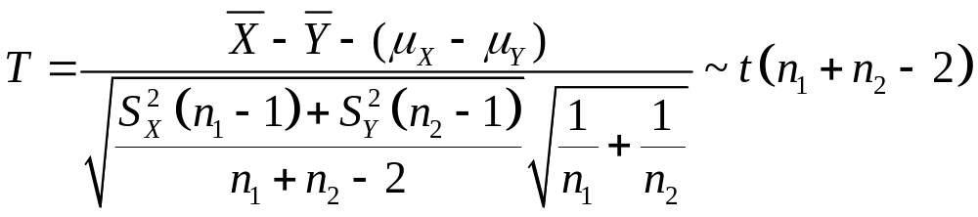
2、方差未知，但两个总体的方差相等，检验均值相等
问题：
未知 ，但知 ，检验H₀：
设
是X的一个样本，
是Y的一个样本，

Slide 25
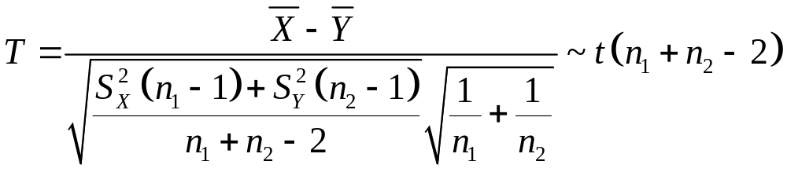

T检验法
若 H₀ 成立，则
对给定的检验水平 得H₀的拒绝域：
T 双侧检验

Slide 26



例5 有两种灯泡，一种用 A 型灯丝，另一种用 B 型灯丝。随机
抽取两种灯泡各10 只做试验，测得它们的寿命（小时）为：
A 型：1293 1380 1614 1497 1340 1643 1466 1677 1387 1711
B 型：1061 1065 1092 1017 1021 1138 1143 1094 1028 1119
设两种灯泡的寿命均服从正态分布且方差相等，试检验两种
灯泡的平均寿命之间是否存在显著差异？
解 假设：
因
所以拒绝H₀假设，两种灯泡的平均寿命有显著差异。

Slide 27
例6 在平炉进行一项试验以确定改变操作方法的 建议是否会增加钢的得率，试验是在同一只平炉上进行的。每炼一炉钢时除操作方法外，其它条件都尽可能做到相同。先用标准方法炼一炉，然后用建议的新方法炼一炉，以后交替进行，各炼了10炉，其得率分别为
标准方法 78.1 72.4 76.2 74.3 77.4 78.4 76.0 75.5 76.7 77.3
新方法 79.1 81.0 77.3 79.1 80.0 79.1 79.1 77.3 80.2 82.1

Slide 28







设这两个样本相互独立，且分别来自正态总体 和 , 均未
知。问建议的新操作方法能否提高得率？
（取 ）
解：需要检验假设
分别求出标准方法和新方法的样本均值和样本方差如下：

Slide 29



又，
故拒绝域为
现在由于样本观察值t＝-4.295<-1.7341,所以拒绝 ，
即认为建议的新操作方法较原来的方法为优。

Slide 30
第三节 正态总体方差的假设检验
单个正态总体的方差检验
两个正态总体的方差检验

Slide 31







一、单个正态总体均值未知的方差检验
χ²检验
1、双边检验
问题：设总体 X~N（μ，σ²），μ未知
假设
构造χ²统计量
由
确定临界值
如果统计量的观测值
或
则拒绝原假设；否则接受原假设

Slide 32


例1 某炼铁厂的铁水含碳量X在正常情况下服从正态
分布，现对工艺进行了某些改进，从中抽取5炉铁水
测得含碳量如下：4.421，4.052，4.357，4.287，
4.683，据此是否可判断新工艺炼出的铁水含碳量的
方差仍为0.108²（α=0.05）？
解 这是一个均值未知，正态总体的方差检验，
用χ²检验法
假设
由α=0.05，得临界值

Slide 33

例1 某炼铁厂的铁水含碳量X在正常情况下服从正态
分布，现对工艺进行了某些改进，从中抽取5炉铁水
测得含碳量如下：4.421，4.052，4.357，4.287，
4.683，据此是否可判断新工艺炼出的铁水含碳量的
方差仍为0.108²（α=0.05）？
解
χ²统计量的观测值为17.8543
因为
所以拒绝原假设
即可判断新工艺炼出的铁水含碳量的方差不是0.108²

Slide 34






χ²检验
2、单边检验
问题：设总体 X~N（μ，σ²），μ未知
假设
构造χ²统计量
由第六章 定理知
另，当假设 成立时，有

Slide 35



如果统计量的观测值
χ²检验
则拒绝原假设；否则接受原假设

Slide 36

例2 机器包装食盐，假设每袋盐的净重服从正态分布，规定每袋标准重量为500克，标准差不能超过10克。某天开工后，为检查其机器工作是否正常，从装好的食盐中随机抽取9袋，测其净重为
497，507，510，475，484，488，524，491，515
问这天包装机工作是否正常(α=0.05)?
由题知要检验假设

Slide 37




由于方差未知，故采用 t检验法，构造统计量
从而得统计量T的样本观测值为
因0.187<2.306,故接受原假设，认为平均每袋食盐的净重为500克。

Slide 38




由于均值未知，故采用 检验法，构造统计量
从而得统计量 的样本观测值为
因20.56>15.5,小概率事件发生，故拒绝原假设，认为每袋食盐的净重标准差超过10克，所以该天包装机工作不够正常。

Slide 39







二、两个正态总体的方差检验
1、均值未知的方差双边检验
F检验
问题：
未知 ，检验假设H₀：
由第六章 定理知
若假设H₀成立，则
对给定的检验水平

Slide 40


对给定的检验水平 得H₀的拒绝域：
及
F 双侧检验
其中：

Slide 41




例3 测得两批电子器材的样本的电阻为：
（单位：Ω）
第一批：0.140 0.138 0.143 0.142 0.144 0.137
第二批：0.135 0.140 0.142 0.136 0.138 0.140
设这两批器材的电阻均服从正态分布，试检验
H₀：
解 这是一个两正态总体的方差检验问题，用F检验法
假设
由样本观测数据得
所以
而
所以，接受原假设，即可认为两批电子器材的方差相等

Slide 42







例4 对甲、乙两种玉米进行评比试验，得如下产量资料：
甲：951 966 1008 1082 983
乙：730 864 742 774 990
问这两种玉米的产量差异有没有显著差异？
解 （1）先对方差作检验：
而
因
所以可认为甲、乙两种玉米的方差没有显著差异即可认为

Slide 43



解：（2）再对均值作检验：
因为已假设方差相等，故用 T 检验。
由
所以拒绝原假设 H₂₀，即认为两种玉米的产量有明显差异。

Slide 44



2、均值未知的方差单边检验
问题：
由第六章 定理知
若假设H₀成立，则

Slide 45
例5、为比较不同季节出生的新生儿（女）体重的方差，从1975年12月及6月的新生儿（女）中分别随机抽取了6名及10名，测得其体重如下（单位：g):
12月 3520 2960 2560 1960 3260 3960
6月 3220 3220 3760 3000 2920
3740 3060 3080 2940 3060
假定新生儿体重服从正态分布，问新生儿（女）体重的方差是否冬季的比夏季的小(α=0.05)?
解：本题为两正态总体均值未知时方差的单边检验问题。

Slide 46




